Slide 1

FERRAMENTAS INSTITUCIONAIS E RECURSOS WEB
Juan Ramón Alonso García
CPI. ATIOS-Valdoviño

Slide 2

FERRAMENTAS INSTITUCIONAIS:
Proxecto ABALAR
Equipamento e Infraestruturas
Contidos Educativos
Integración e Participación
O Espazo ABALAR
REDEIRAS

Slide 3
RECURSOS WEB:
REFERENTES WEB DA MIÑA AULA
LIGAZÓNS DE PÁXINAS WEB

Slide 4

PROXECTO ABALAR:
Equipamento e Infraestruturas:

Slide 5
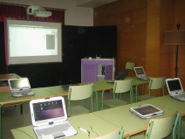
Un ultraportátil para cada alumno
Os ultraportátiles para os alumnos son un equipo de tipo tablet PC e táctil, que cumpre funcións de ordenador portátil e lector de documentos electrónicos.
Trátase do modelo INVES NOOBI 10, un equipo lixeiro, de tamaño reducido e cunha pantalla TFT LCD rotatoria que evita que os nenos teñan que forzar a vista ou adoptar posturas inadecuadas. Ademais, incorpora un asa elástica que facilita o seu transporte.

Slide 6
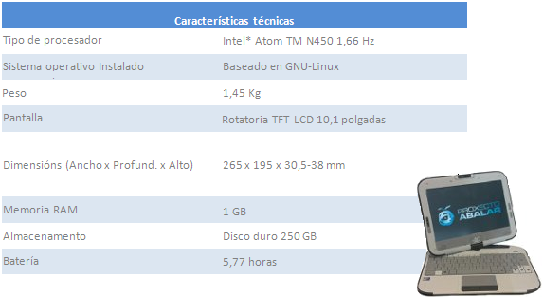
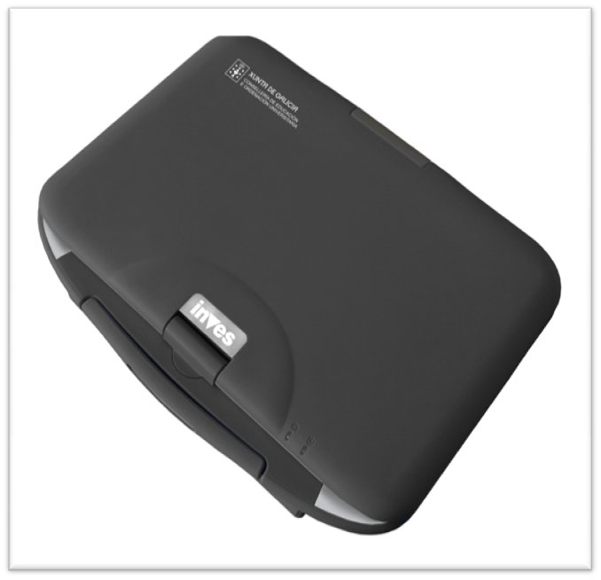
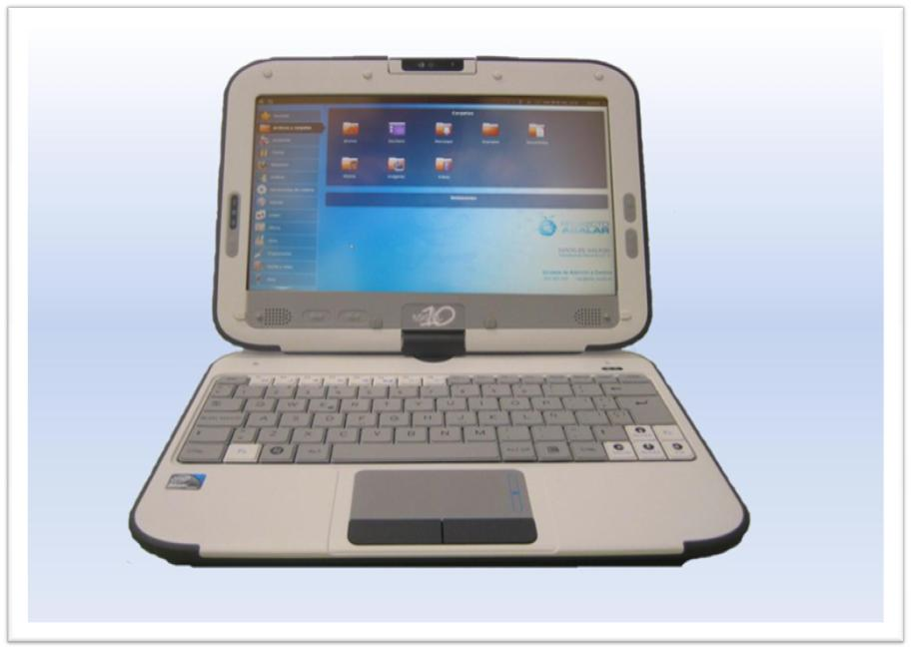
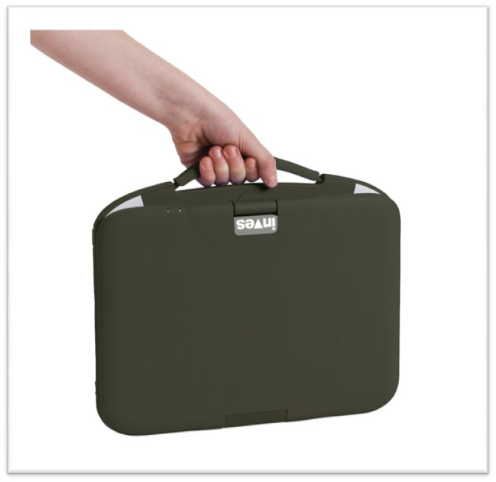

Slide 7
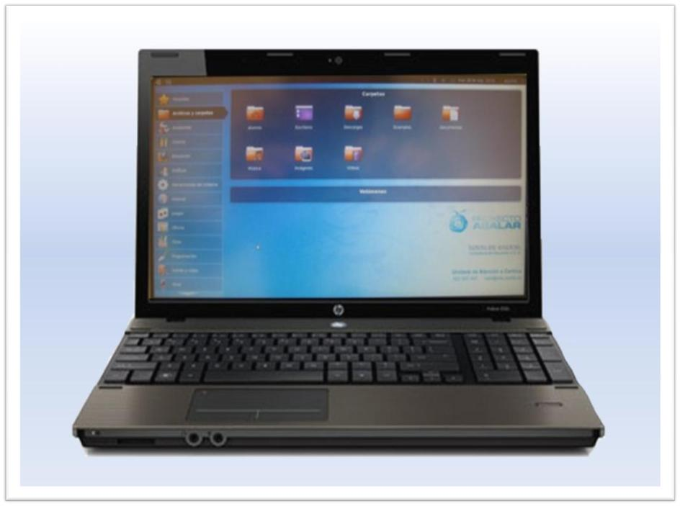
Un portátil por aula para o uso dos docentes
Para os docentes estará dispoñible un portátil HP PROBOOK 4520S ou un HP PROBOOK 4530S, ambos cunhas características técnicas adaptadas ás súas necesidades.
Os portátiles forman parte da aula dixital, polo que o docente terá que utilizar o portátil que lle corresponda segundo a aula na que estea a impartir a clase.

Slide 8
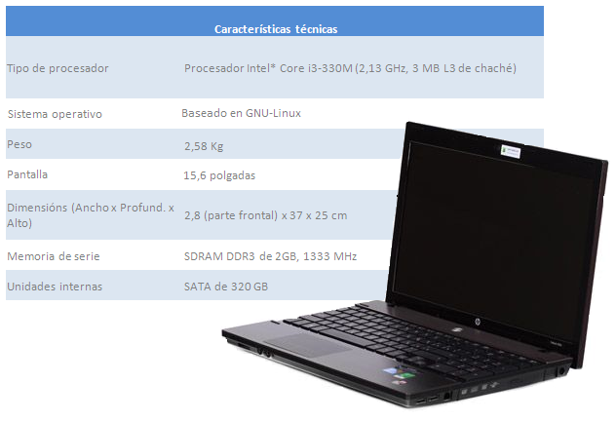

Slide 9
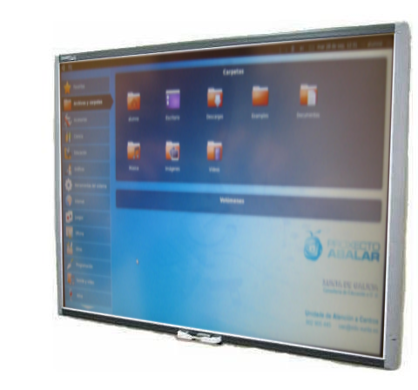
Unha pizarra dixital interactiva
O modelo de pizarra dixital interactiva que se facilitará aos Centros, será o SMART Board 680V. A súa superficie sensible ao tacto permite manipular todas as aplicacións do ordenador e a tinta dixital actívase cun simple toque do marcador ou cos dedos para facer anotacións sobre imaxes, textos, presentacións ou vídeos.
Ademais, o seu Software Interactivo SMART Notebook, permite a consulta de páxinas web e animacións.

Slide 10
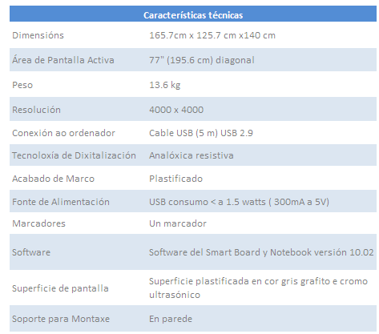

Slide 11
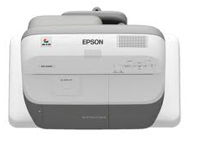
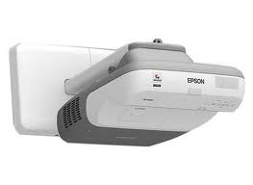
Un proxector
O proxector complementará ás pizarras dixitais interactivas.
É un proxector Epson EB-460 de distancia ultracorta que pode proxectar unha imaxe de 70 polgadas nunha pantalla de formato 4/3 a só 12 cm de distancia, polo que resulta perfecto para a aula e consegue eliminar as sombras provocadas por persoas ou obxectos situados diante da pantalla.

Slide 12
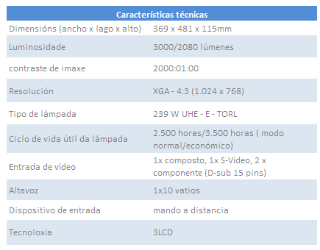

Slide 13
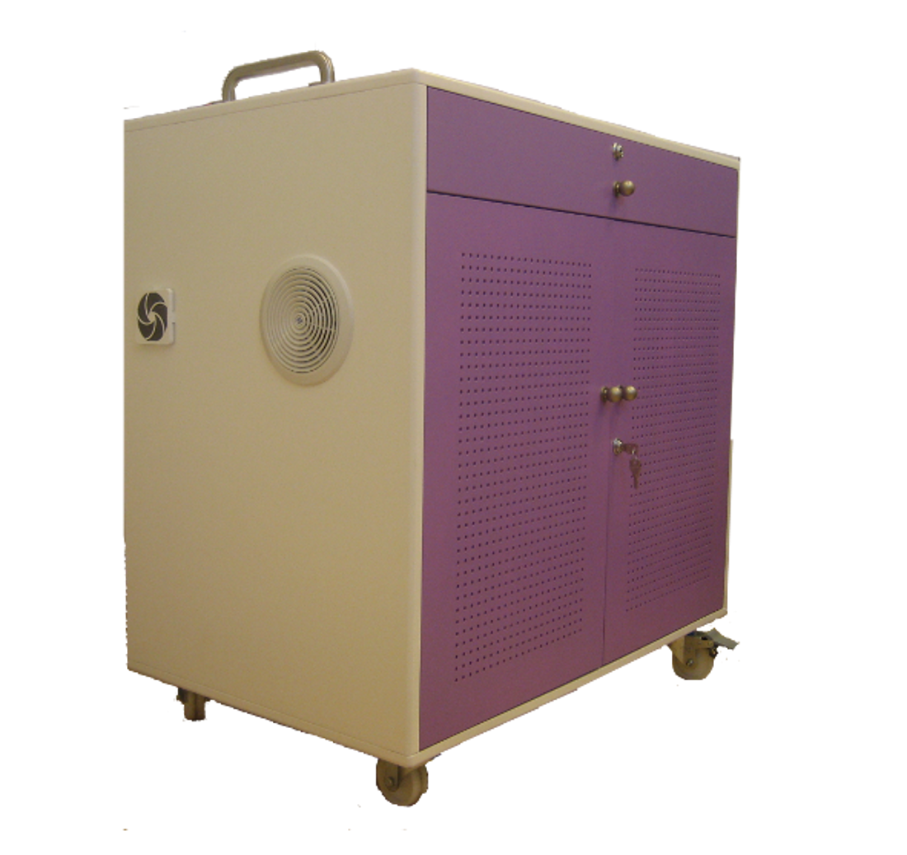
Un armario para a carga dos equipos
O sistema de carga de portátiles está dotado dun programador que permite configurar o período de carga dos equipos. Isto posibilita programar a carga dos equipos en horario non lectivo.
O armario de carga tamén pode ser utilizado como un reforzo multimedia xa que no seu caixón superior dispón, ademais dos mandos de control de carga, a conexión para o sistema multimedia.
Adicionalmente, permite obter dúas saídas de audio amplificadas, situadas nos laterais do armario de carga. Así, mediante a combinación de proxector e equipo portátil, o sistema convértese nunha completa estación multimedia desde a que é posible realizar calquera presentación reforzada con capacidades multimedia.

Slide 14
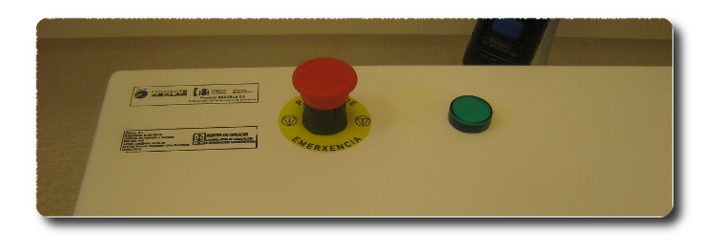
O sistema de audio atópase autoamplificado, polo que non é necesario realizar un axuste específico de audio para o control do seu sistema de son. Así pois, para regular o volume do seu sistema tan só necesita axústar o seu equipo multimedia ata o nivel que considere adecuado.
O proceso de carga pode ser detido en calquera momento mediante a pulsación do botón vermello situado no panel de control.
Os sistema conta con ventilación forzada para a extracción do aire quente que se xera durante a carga, é por iso que debemos ter especial coidado na súa situación para manter libres os accesos a estas zonas.

Slide 15
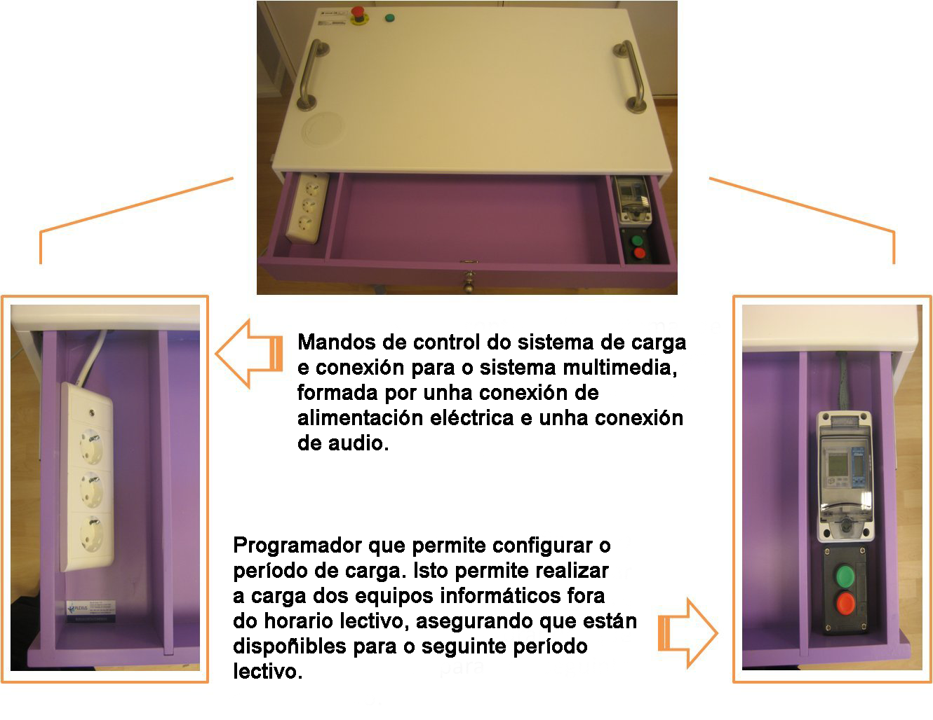

Slide 16
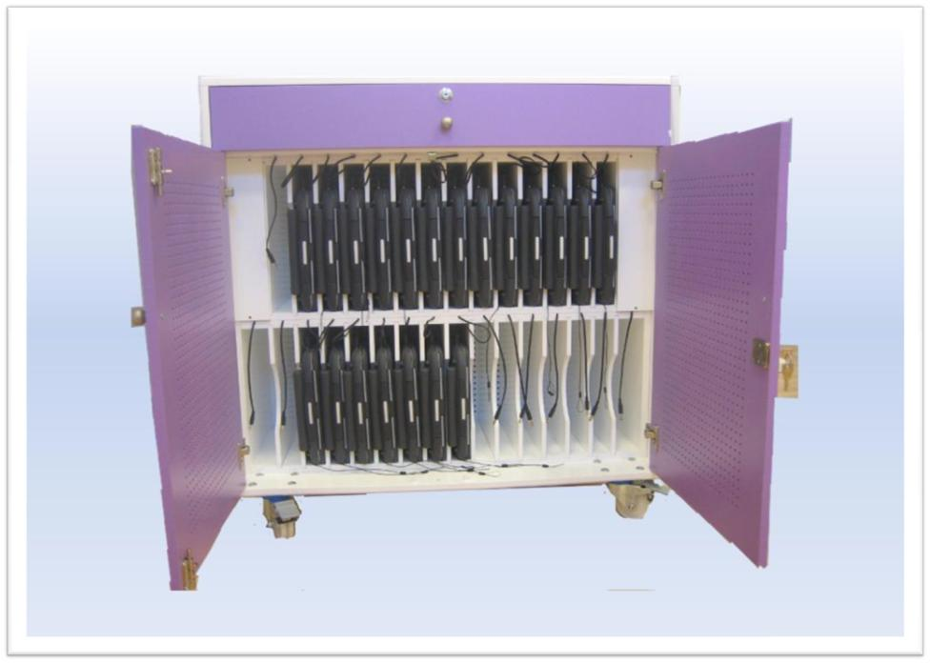

Slide 17
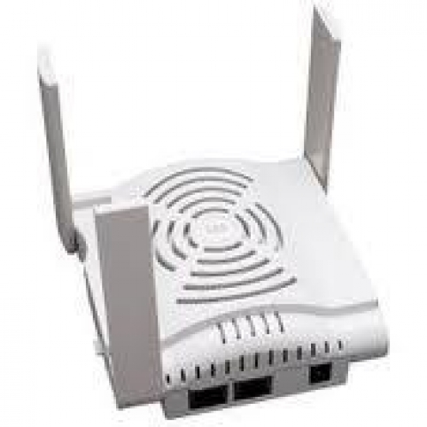
Rede Wifi
A xestión e configuración das redes establecerase directamente dende a Consellería de Educación. Estes puntos de acceso son equipos hardware configurados en redes WIFI e que fan de intermediario entre o ordenador e a rede externa. Así mesmo, permitirán aproveitar as vantaxes das redes de alta velocidade e centralas nos docentes e alumnos.

Slide 18
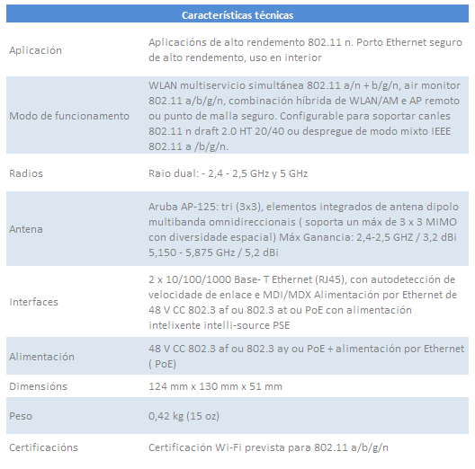

Slide 19
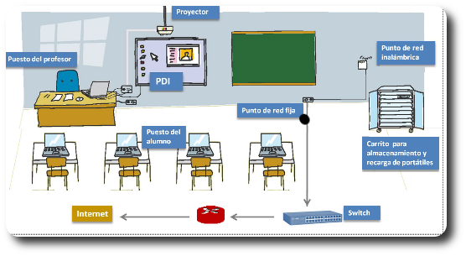

Slide 20
Listado de software
dos equipos:

Slide 21
PROXECTO ABALAR:
Contidos Educativos:
Como elemento fundamental do novo modelo educativo que expón o Proxecto Abalar , estase a dotar ao profesorado, así como ao resto da comunidade educativa de contidos e recursos educativos dixitais.
Facilitando o desenvolvemento de novos modelos pedagóxicos e a incorporación dos últimos avances tecnolóxicos na educación.
Aproveitando as mellores prácticas desenvolvidas nos centros máis avanzados, pondo en valor todo o traballo e coñecemento do profesorado galego.
Fomentando o espírito colaborativo e participativo dos docentes para establecer unha comunidade de desenvolvemento de contidos propios.
Pondo en marcha un repositorio de información que se alimentará con contidos internos e externos á Xunta de Galicia, tanto públicos como privados e totalmente integrados no espazoAbalar.

Slide 22
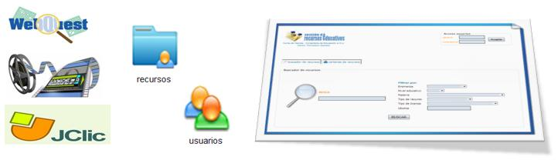
A plataforma de recursos educativos consta, entre outras, dunha aplicación en contorno web, instalada na rede local de centro educativo.
Esta plataforma permite ao profesorado introducir e catalogar materiais educativos dixitais. Cada usuario ten a opción de personalizar a súa carteira de recursos con materiais do servidor ou de producción propia e compartir o que considere de interese para a súa comunidade educativa.

Slide 23

Os recursos aloxados no servidor están deseñados para que o alumno participe na súa aprendizaxe utilizando o ordenador ou a pizarra dixital. Funcionan directamente nos equipos do alumnado a través da Intranet. Pódese facer a busca tendendo a múltiples criterios: ensinanza, nivel educativo, materia, tipo de recurso, tipo de licenza, idioma, palabras clave...
Estes recursos teñen a vantaxe de ser aproveitables no tempo xa que non están condicionados pola ferramenta necesaria para o seu uso.
Os recursos son de uso libre ou con licenzas Creative Commons para utilizar no traballo co alumnado e proxectos didácticos ou educativos.

Slide 24
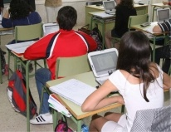
PROXECTO ABALAR:
Integración e Participación:
O Proxecto Abalar dispón dun portal propio, "espazoAbalar", que é o referente dos servizos educativos en Galicia para toda a comunidade:
Achegando a educación aos cidadáns e involucrando ás familias na educación dos fillos.
Promovendo o desenvolvemento das TIC no ámbito educativo, convidando á participación e motivación do alumnado e loitando contra o fracaso escolar.
Fomentando a participación colaborativa dos centros e da comunidade docente, incorporando como peza fundamental o Repositorio de Contidos Educativos de Galicia.

Slide 25
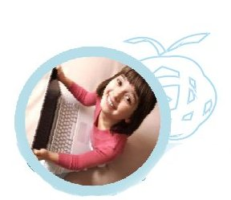
O espazoAbalar proporciona:
Ás familias:
Información directa do absentismo e seguimento académico dos fillos.
Comunicación directa e multicanle co profesorado e titores: Solicitude de citas de titoría, xustificación de faltas de asistencia, consulta de incidencias e avisos.
Aos profesores:
Facilita novas canles de comunicación entre pais, profesores e a dirección do centro: Xestión de citas de titoría, avisos, incidencias e notificacións.
Permite a consulta de información persoal e de ligazóns.

Slide 26
Aos centros:
Dispón de un taboeiro virtual que permite manter informada a toda a comunidade educativa.
Comunicación directa cos responsables e profesorado por medio de avisos a colectivos e a grupos.
A toda a comunidade educativa: familias, profesores, centros e alumnos:
Ferramentas e mecanismos para o acceso aos materiais, e recursos para a actividade escolar no centro educativo dixital por medio do repositorio de contidos dixitais.

Slide 27
O ESPAZO ABALAR
O portal do Proxecto Abalar modificou a súa imaxe e conta cunha gran variedade de contidos que están dispoñibles para toda a comunidade educativa, polo que calquera usuario poderá acceder e consultar a información e funcionalidades que aí se recollan.

Slide 28
REDEIRAS:
Redeiras é unha rede social de carácter profesional dirixida ao profesorado dos centros educativos galegos. Mediante Redeiras se proporciona á comunidade docente un espazo de comunicación e colaboración onde intercambiar ideas, propostas, recursos, actividades e iniciativas promovendo así unha filosofía de coñecemento aberto, todo elo nun entorno seguro e confiable.
Redeiras proporciona un espazo persoal (blog, rede de “amigos”, perfil persoal, almacén de ficheiros, creación de páxinas...) e un espazo para grupos creados polos usuarios. Os grupos reproducen o mesmo esquema que os espazos persoais pero con varios membros agrupados non só por cuestións de proximidade senón por afinidades ou intereses comúns. Redeiras é así un “espazo de aprendizaxe persoal” baseado na colaboración dos membros da comunidade educativa.

Slide 29
COMO USAR REDEIRAS NOS GRUPOS DE TRABALLO

Slide 30
Por qué usar Redeiras nos grupos de traballo?
Un espazo colaborativo en liña
Unicamente se necesita unha conexión a internet e un navegador.
Un entorno seguro, estable e fiable
Instalado nos servidores propios da Consellería.
Un nivel de privacidade totalmente configurable
O nivel de privacidade é totalmente configurable para cada usuario, en canto aos seus datos persoais, os contidos que publica e os grupos que crea.
Tódalas ferramentas necesarias para o traballo en grupo
Blog, foros de debate, enquisas, páxinas colaborativas, almacén de ficheiros, coleccións de vídeos, coleccións de marcadores.
Un entorno para traballar en grupo desde calquera lugar e a calquera hora
Por ser unha ferramenta en liña, permite traballar e compartir o traballo de cada membro do grupo desde calquera lugar e a calquera hora.

Slide 31
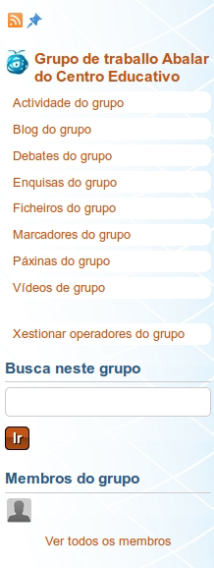
Qué ferramentas ofrece un grupo en Redeiras?
Actividade do grupo
Pantalla onde se pode ver dun único vistazo toda a actividade rexistrada no grupo.
Blog do grupo
Espazo onde os membros do grupo expoñen as súas propostas, ideas, opinións ...
Debates do grupo
Foros de debate para o grupo.
Enquisas do grupo
Ferramenta para a creación e xestión de enquisas dentro do propio grupo.
Ficheiros do grupo
Almacén de ficheiros do grupo.
Marcadores do grupo
Colección de enlaces a páxinas web de interese para os membros do grupo.
Páxinas do grupo
Documentos colaborativos en liña, para os membros do grupo.
Vídeos do grupo
Almacén de vídeos de interese para o grupo.

Slide 32
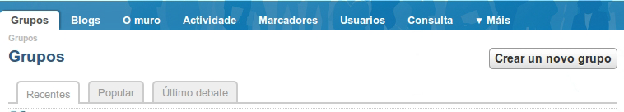
Cómo crear un grupo en Redeiras?
Calquera usuario de Redeiras pode crear un grupo dunha forma moi sinxela ...
Pestana de Grupos
Botón para crear un novo grupo
… a continuación o usuario deberá establecer as características do grupo:

Slide 33
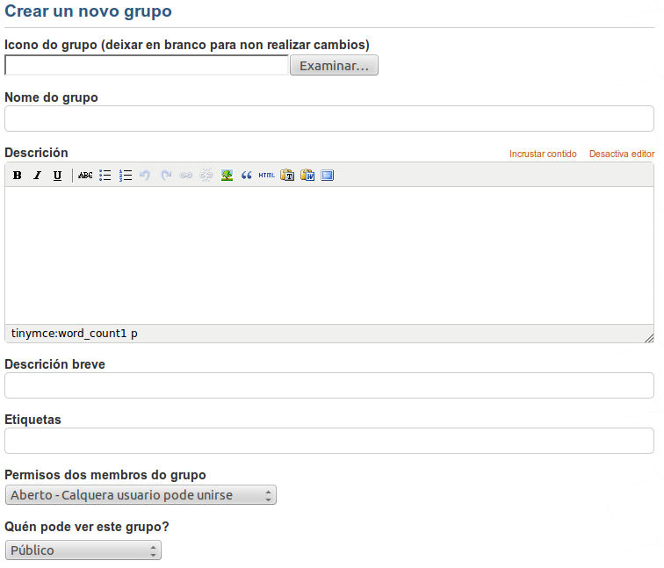
Descrición breve
Unha frase que define ao grupo.
Móstrase no listado de grupos.
Etiquetas
Palabras clave (separadas por comas) que
servirán para poder atopar a este grupo no
buscador de Redeiras.
Permisos dos membros do grupo
Aberto – Calquera usuario pode unirse
Pechado – Os usuarios deben ser invitados
Quén pode ver este grupo?
- Só membros do grupo
- Usuarios rexistrados
- Público
NOTA: Na rede social Redeiras, os conceptos “usuarios rexistrados” e “público” son equivalentes, xa que é necesario identificarse para poder acceder a esta rede social e, polo tanto, para acceder a calquera contido.
equivalentes

Slide 34
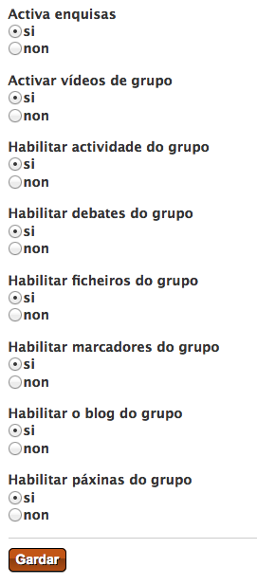
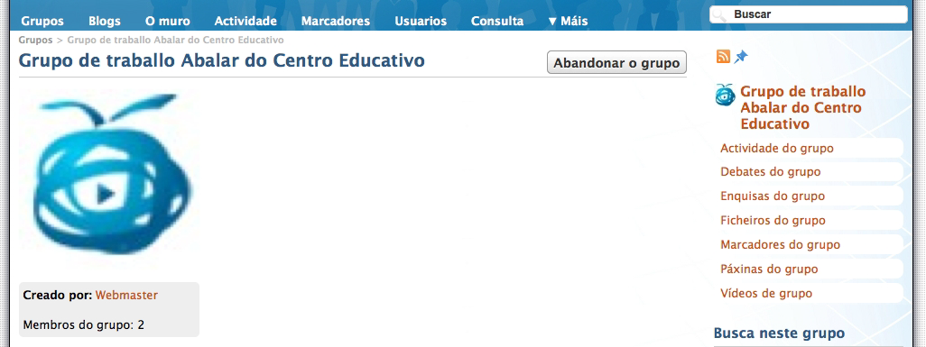
Configurando as ferramentas do grupo
Na mesma pantalla de configuración, o creador do grupo (e posteriormente os operadores de grupo) poden decidir qué ferramentas estarán dispoñibles (activadas) para os membros do grupo.
A configuración establecida inicialmente pode ser cambiada en calquera momento polo creador do grupo.
Cando se deshabilita unha ferramenta do grupo, que estivo activa durante un tempo, desaparece do menú do grupo e os contidos creados ata o momento con esa ferramenta unicamente estarán accesibles desde as pestanas do menú xeral de Redeiras (mantendo a privacidade establecida para cada contido).

Slide 35
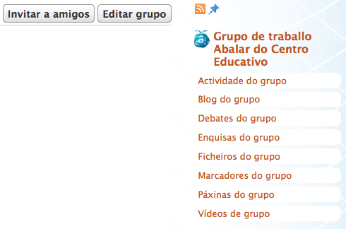
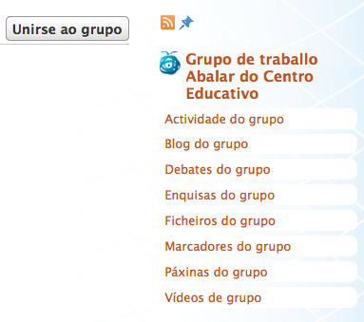
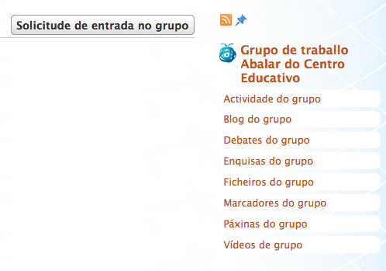

Cómo se unen os usuarios a un grupo?
Opcións do creador do grupo:
O creador do grupo (e os operadores de grupo, se os hai) pode enviar invitacións para unirse ao grupo aos usuarios presentes na súa lista de amigos.
Os usuarios recibirán esta invitación por correo electrónico.
Grupo aberto:
Os usuarios poden unirse ao grupo pulsando este botón
Grupo oculto:
Con esta opción seleccionada (Só membros do grupo), o grupo é invisible para calquera usuario que non sexa membro do grupo.
Por esta razón, a única maneira de unirse ao grupo é por invitación.
Grupo pechado:
Os usuarios deben solicitar o acceso ao grupo pulsando este botón ou ben recibir unha invitación.

Slide 36
Qué son os operadores do grupo?
Operadores do grupo:
Membros do propio grupo con privilexios similares aos do creador do grupo
O creador do grupo pode nomear “operador do grupo” a un ou varios membros do grupo, para outorgarlles permisos de xestión e configuración do grupo.
Os privilexios dos operadores poderán ser revocados polo creador do grupo en calquera momento

Slide 37
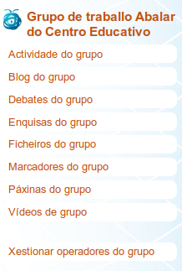
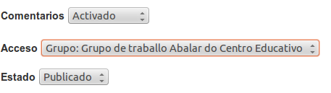
Cómo publicar contidos no grupo?
Para publicar contidos dentro do grupo débese usar sempre o menú do grupo, xa que doutro xeito non aparecerá o grupo como destinatario do contido
Menú do grupo
Cando se publica un novo contido desde o menú do grupo, débese seleccionar como destinatario do contido (acceso) o propio grupo.

Slide 38
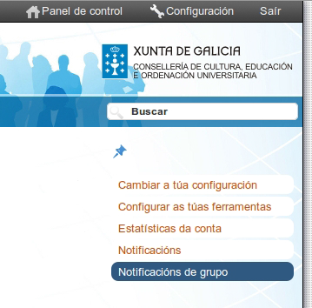
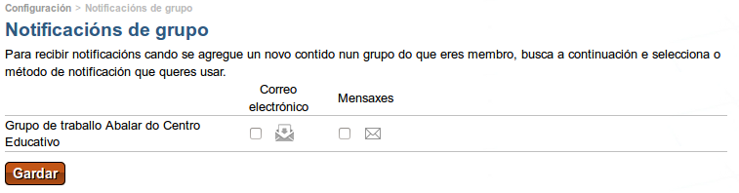
Cómo recibir notificacións do grupo?
Configurar as notificacións de grupo resulta unha opción moi interesante, xa que permite recibir unha notificación en forma de mensaxe cada vez que hai novidades no grupo, sen necesidade de ter que acceder ao grupo.
Correo electrónico:
O usuario recibirá un correo electrónico de notificación, cada vez que se produza algunha actividade no grupo.
Mensaxes:
O usuario recibirá unha mensaxe interna (mensaxería interna de Redeiras) cada vez que se produza algunha actividade no grupo.

Slide 39

Un exemplo práctico
Blog:
- Experiencias nas aulas Abalar
- Ideas e aportacións dos profesores
- Dificultades do día a día
- Propostas para as aulas non Abalar
- ( … )
Debates:
- Cuestións organizativas
- Normas e regulamentos
- Propostas de cambios
- ( … )
Páxinas:
- Documentos colaborativos
- Normas para as aulas Abalar
- Protocolo de incidencias
- ( … )
Ficheiros: GRUPO *
- Documentos do grupo
- Lexislación en formato PDF
- Textos, imaxes, presentacións
GRUPO:
IES Centro de Probas:
Grupo de traballo Abalar
Marcadores:
- Páxinas web de interese
- Outras webs do propio centro
- Sitios de descarga de contidos
- ( … )
Características do grupo:
Creador do grupo: Coordinador/a Abalar
Membros do grupo: Profesores/as do centro
Visibilidade do grupo:
Só membros do grupo – O grupo non é visible para o resto de usuarios de Redeiras.
Acceso ao grupo:
Grupo pechado – Os usuarios deben recibir unha invitación. Non poden solicitar o acceso,
porque o grupo non é visible.
Videos:
- Vídeos sobre o proxecto Abalar
- Vídeos sobre o uso do material
- Outros vídeos de interese
- ( … )
Enquisas:
- Enquisas sobre o proxecto
… a todo o claustro do centro
… aos profesores implicados
- Outras enquisas de interese
- ( … )
O tamaño máximo permitido para
* cada ficheiro é de 5 Mb.

Slide 40
REFERENTES WEB:
http://www.aulapt.org/ ,antes: https://aulapt.wordpress.com/
http://www.orientacionandujar.es/
http://materialdeisaac.blogspot.com.es/
http://www.ceiploreto.es/
http://ptsansuena.blogspot.com.es/
http://www.genmagic.net/educa/
http://recursosparaaudicionylenguaje.blogspot.com.es/
http://aprendiendomates.com/
http://www.pictosonidos.com/
http://blasinfantesanlucar.es.tl/Un-paseo-por-la-vida-de-Blas-Infante.htm

Slide 41
REFERENTES WEB:
https://colebelluga.wikispaces.com/
http://www.rinconmaestro.es/
http://florentinosm.blogspot.com.es/
http://fichasalypt.blogspot.com.es/
https://logopediaclinica.wordpress.com/2013/01/31/dislalias/
http://logopediacreativa.blogspot.com.es/
http://www.pictoaplicaciones.com/
http://www.creappcuentos.com/about/
http://recursosparaaudicionylenguaje.blogspot.com.es/
http://soundsofspeech.uiowa.edu/spanish/spanish.html
http://www.soloprofes.com/recursos/recursos.php?asig=14
http://recursostic-pdi.wikispaces.com/Pizarra+Digital
http://pizarradigitalinteractiva5.blogspot.com.es/

Slide 42

Pinterest é unha rede social que permite aos seus usuarios e usuarias "colgar" ("pin") contidos para compartilos online e enviar boletíns con eles; por suposto, o potencial educativo que vemos a isto é grande e pode ser aproveitado de diversas maneiras.

Slide 43
Recompila contidos: colga eventos e recursos (vídeo, artigos, infografías... todo o que imaxines) cada día e compárteos co alumnado e os(as) colegas. Tamén podes usar a barra de procura para atopar contidos similares que necesites
2. Organiza as túas ideas: garda vínculos e engade comentarios para lembrar de que vai cada un. Crea seccións temáticas ("boards") para cada unidade didáctica ou materias.
3. Colabora con outros(as): atopa a outros profesores ou profesoras con intereses similares para compartir leccións, proxectos e ideas. Abre os teus taboleiros/seccións temáticas ("boards") para que as familias e os teus alumnos e alumnas poidan entrar e compartir, entre eles e contigo.
4. Permite aos teus estudantes usar Pinterest: poderán agregar ideas e recursos para os seus traballos e proxectos, usar os taboleiros comunitarios para facer traballos en grupo e en equipo e non perder nada, engadir os seus propios deseños e promover, eles(as) mesmos(as), a aprendizaxe online.

Slide 44
FONTES DE RECURSOS LIBRES NA WEB:
Ao primeiro espazo que sempre acudo é á búsca Creative Commons de Flickr. O inmenso repositorio renovou o seu deseño para facerse máis visual e social. O número de imaxes con licencia CC que podemos atopar é impresionante. https://www.flickr.com/
Outro dos meus imprescindibles é o Banco de imágenes y sonidos do INTEF. Neste cada vez máis amplo repositorio podemos atopar fotografías, ilustracións, vídeos, animacións e sons.
http://recursostic.educacion.es/bancoimagenes/web/
CC Search, é o buscador propio da web de Creative Commons. Un bo espazo para atopar todo tipo de ficheiros con licencia libre, incluidas imáxes. CC Search podese agregar como un plugin ao buscador de Mozilla Firefox. http://search.creativecommons.org/?lang=es

Slide 45
Outros espazos interesantes:
Seleccioneinos baseándome na facilidade de uso e no acceso sinxelo á información sobre cada imaxe e en particular, sobre o tipo de licencia.
veezzle.com: un buscador de fotos Creative commons que inclúe varios directorios deste tipo de contido (SXC, RGBStock, StockVault, Instagram, etc).
everystockphoto: outro buscador que nos devolve imáxes libres localizadas en diferentes repositorios. Ten unha búsca avanzada bastante completa e na que podemos seleccionar licencia, filtro, espazo de orixe... Os resultados amosan claramente o tamaño e a licenza das imáxes. Podemos engadilo tamén ás opcións de búsca de Mozilla Firefox.
500px Creative Commons: Outro buscador de imáxes por licencia no gran almacén de fotografías que é 500px. Tamén conta con App.
Pixabay: Outro repositorio con abundantes imáxes de calidade no que tamén podemos buscar gráficos vectoriais.

Slide 46
Especializados:
Open clip art. Para buscar imáxes vectoriais con licenza CC. Unha boa opción para engadir debuxos aos nosos documentos.
Obras con licenza CC en DevianArt: Na web desta comunidade internacional de artistas podemos atopar abundantes imáxes con licenza CC. Para atopalas de xeito rápido, podemos seguir as indicacións do seu grupo #Creative-Commons e sorprendernos coa calidade das ilustracións atopadas.
TinEye Labs Color: buscador de imáxes CC por cor. Podemos buscar imáxes dunha soa cor ou ir engadindo tantos por certo de diferentes cores.

Slide 47
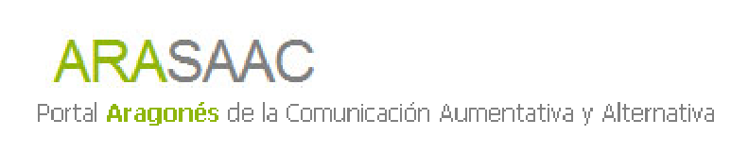

ARASAAC ofrece paquetes de pictogramas e de sons deseñados para axudar a alumnos con dificultades na comunicación. No noso curso, este portal seranos de moita utilidade xa que dispón de bancos de imaxes organizadas por diferentes categorías que poderemos empregar para deseñar os nosos propios proxectos. Os contidos deste portal distribúense baixo licénciaa Recoñecemento-NoComercial-CompartirIgual 3.0 España.
http://www.catedu.es/arasaac/
Este almacén de iconas é un conxunto de debuxos deseñados para ser utilizados en sistemas de comunicación alternativa. Contén as imaxes en formato BMP, GIF e WMF. Do mesmo xeito que no caso do portal ARASAAC, neste curso utilizaremos estas imaxes para enriquecer os nosos proxectos. Non ten especificada unha licenza de uso.
http://www.xtec.cat/dnee/mic/

Slide 48


Este portal ofrécenos un compendio de 105125 fotografías clasificadas por categorías. Non ten especificada unha licenza de uso.
http://www.lavirtu.com/
Este portal ofrece numerosos recursos educativos xa elaborados, dos que poderás obter imaxes, sons,... que poderás incluír nas túas actividades.
http://mestreacasa.gva.es/web/guest/inicio

Slide 49

http://www.proyectoagrega.es/
É un proxecto do Ministerio de Educación, o Ministerio de Industria, Turismo e Comercio, e as Comunidades Autónomas que pretende englobar os recursos educativos que ofrecen diferentes administracións en España, axuntándoos nun único portal. Os recursos están organizdos por ?niveis de agregación?, é dicir, poderemos atopar desde imaxes e sons illados, ata paquetes de actividades completos xa preparados para utilizar na aula.
Para este curso, unicamente empregaremos as imaxes e sons illadas, que servirán como os elementos para compoñer os nosos proxectos. Os materiais deste portal distribúense baixo licénciaa Recoñecemento-Non comercial-Compartir Igual España de Creative Commons.

Slide 50

https://www.jamendo.com/
Jamendo é unha comunidade creada en xaneiro do 2005 ao redor da música de libre distribución, onde os artistas poden subir a súa música de balde e o seu público escoitala e descargala do mesmo xeito. Dende a súa fundación, o número de artistas e álbums aloxados medrou de maneira exponencial. Música baixo licenzas Creative Commons ou Licenza Arte Libre.

Slide 51
APLICACIONS GRATUITAS ANDROID PARA ALUMNADO CON NEAE
Por qué Android e non IOS?
Son as mesmas aplicacions?
Son todas gratuitas?
A qué obedece esta clasificación?

Slide 52
CAUSA-EFECTO: - Talking pocoyo Gratis - Pocoyó Pic&Sounds - Talking Pocoyo Football Free - Talking Pato Gratis - Talking Ben - Talking Teddy - Talking Garfield
DISCRIMINACIÓN AUDITIVA/ANIMAIS: - El Buho Boo - El Buho Boo 1 (non gratuita) - El Buho Boo 2 (non gratuita) - El Buho Boo 3 (non gratuita) - El Buho Boo 4 (non gratuita) - Sonidos de Animales - MooBox - Animal Sounds - Caja de Muuuu - ZooLand
LIBROS INFANTÍS: - PlayTales Gold - Cuentos - Cuentos clásicos

Slide 53
ABECEDARIO: - AbcZoo - ABC Alphabet - ABC el tren del alfabeto - Abecedario para niños - Abecedario de verano - ABC Pekeplay
ATENCIÓN E MEMORIA: - Kids Tangrams - Tangram HD - Serpientes - Animals Memori - Animori Card - Animori HD - Puzzle Africa - Peg Puzzle - Peg Puzzle 2 - Puzzle deslizante - Puzzle infantil - Fruit Memory - Memoria con frutas - 7Blocks!
PICTOGRAMAS: - PictogramAgenda - CPA - PictoDroid Lite - PictoDroid Med - PictoDroid Head Lite - Pictogram - AraBoard Constructor - AraBoard Player - DiegoDice - Pictorrino Ads

Slide 54
LECTO-ESCRITURA E ORTOGRAFÍA: - Palabras - Apensar - 4 fotos 1 palabra - Palabras Encadenadas - Dominó - Word Search - Aprende ABC - Primeras Palabras - Ortografía (Muy recomendable) - Test de ortografía - Palabra correcta - Learn Letters - ABC Baby Play - ABC Playground - Aprender a Leer - Rubio
LOLA: - El tren del alfabeto de Lola - El tren de las matemáticas de Lola - Lola Sudoku - Fiesta del ABC - Veo veo con Lola - Playa de Lola - Sudoku de Lola - El picnic de ABC
COMPRENSIÓN: - Anim TrainLite - EduPlay Free - My PlayHome Lite - Move it! Free - Andy the magic train

Slide 55
VOCABULARIO: - Learn with fun - Sort it - Baby, try to Speak 1 - Baby, try to Speak 2 - Baby, try to Speak 3 - Baby, try to Speak 4 - Tarjetas Aprende verduras - Tarjetas aprende profesiones
MOTRICIDADE: - BabyBubble - Baby Piano HD - Kids Music Instruments - Bebé piano zoológico
DISLEXIA: - Dislexia - Alphabetics - Aprende a leer - Aprende a leer
PINTAR: - Coloring Book - Super Kids Coloring - Kids Painting
EMOCIÓNS: - Tuli emociones - Proyect@ Emociones
PEPI: - Pepi Bath - Pepi Tree - Pepi Doctor
CAILLOU: - Caillou Puzzles - La consulta de Caillou - Caillou juego educativo (Se pueden comprar más extensiones)

Slide 56
DR. PANDA: - Hospital Free - Daycare Free - Dr Panda - Airport Free - Home - Handyman - Restaurant - Supermarket - Art Class - Veggie Garden - Restaurant 2 - Restaurante Asiático - Dr. Panda conductor - La heladería del Dr. Panda
AUTISMO: - Suígueme - Autism iHelp - Communicator - PiktoPlus - iSecuencias - Proyect@ Habilidades - Awesome eats
CONSTRUCIÓNS LEGO: - LEGO DUPLO - LEGO Juniors - Juniors Quest - Circus - Food - Trains - Ice Cream - Forest
PIPO: - Astromat Lite - Pipo Memo Zoo - Pipo Animal Memory

